Slide 1
Климатические пояса Земли

Slide 2

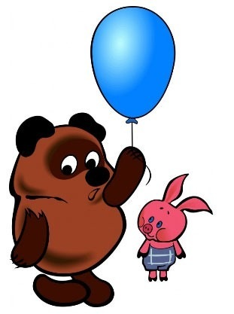
После того, как Винни Пух неудачно полетал на воздушном шарике за медом, он решил заняться географией. Стоит задуматься над фразой
«Кажется дождь собирается», которую он по неосторожности сказал Пятачку. Друзья рассуждали, где на Земле им понадобится зонтик от дождя.
Кто рассуждал правильно?

Slide 3
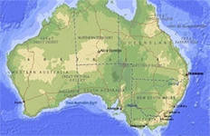
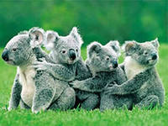

Пятачок сказал, лучше махнуть в Австралию, в самый центр, в гости к мишке – коале. Давление воздуха там подходящее – в тропиках высокое, и осадков в избытке. Только вот зонтик у него сломался ( на него Винни Пух упал).

Slide 4
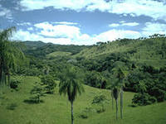


Я известный овощевод, и мне не безразлично будет дождь или нет. Лучше всего в Южной Америке на экваторе побывать. Говорят, там ливни каждый день. Вот , что значит низкое давление и поднимающийся вверх теплый воздух

Slide 5
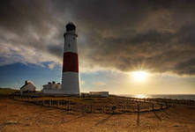
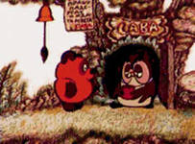
А вот мне дождик ни к чему – перья намочит, еще чихать начну. Оставаться надо здесь – в Англии и зонтик купить

Slide 6
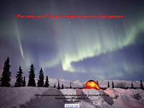
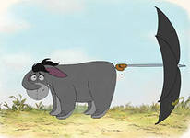
А я бы отправился на Северный пояс, летом там хорошо, и от частых дождей зонтик пригодится

Slide 7
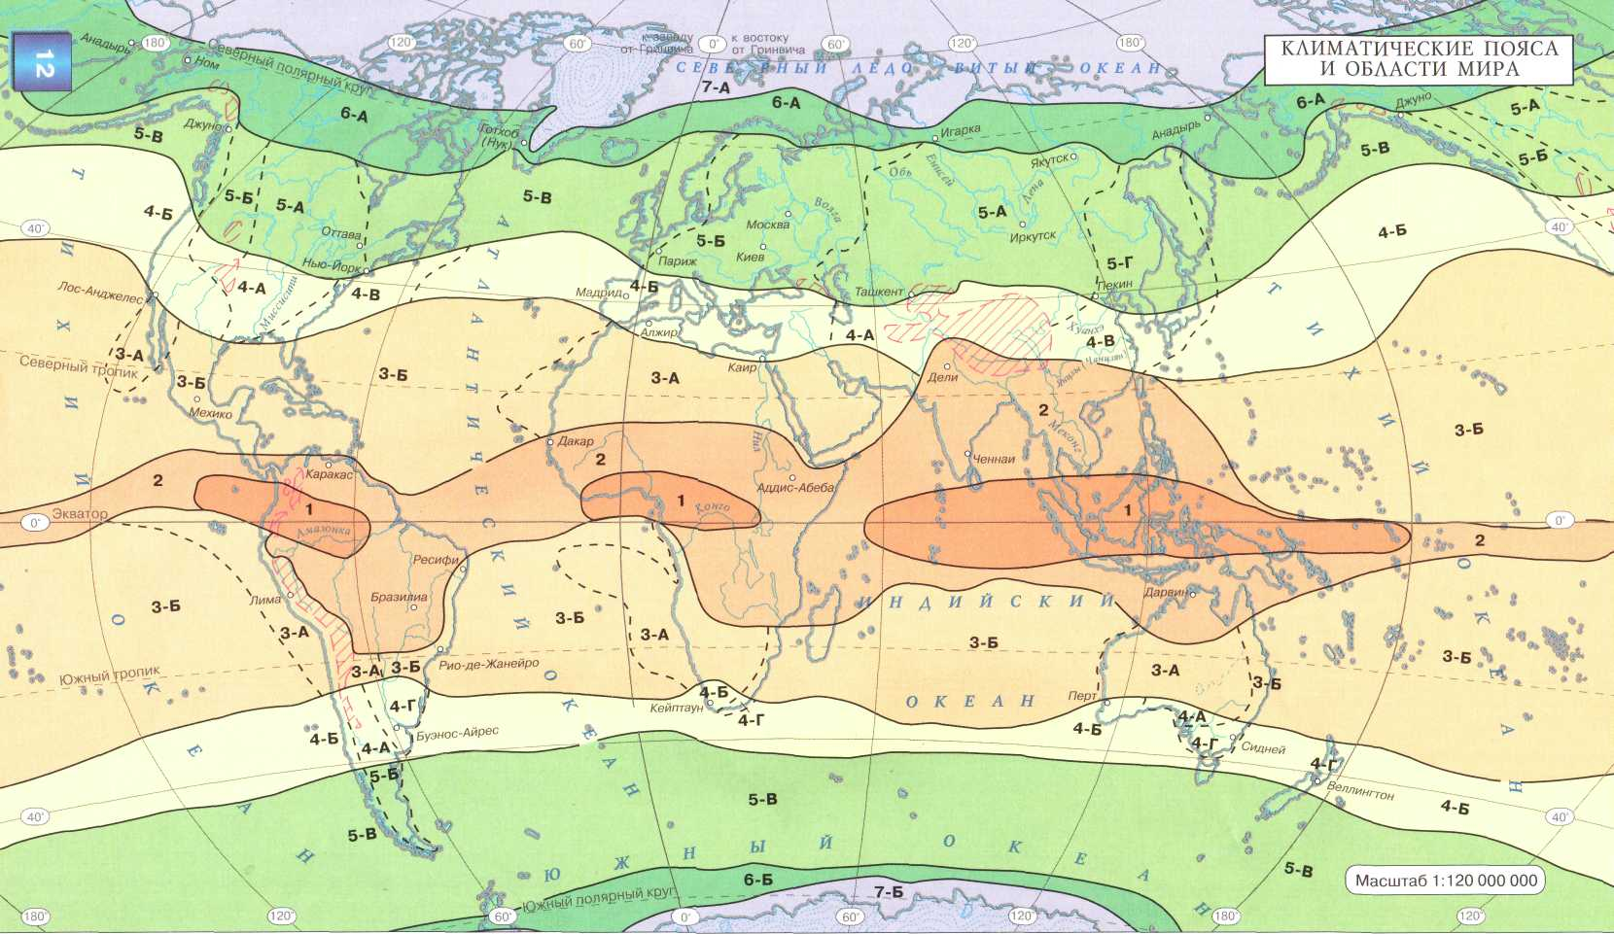
Климатические пояса Земли

Slide 8
Домашнее задание
Параграф №7
На контурной карте отметить пояса мира

Slide 9
Климатические пояса
– обширные, достаточно
однородные по климату
области Земли
По карте атласа
назовите
климатические
пояса Земли

Slide 10
Климатические пояса Земли

Slide 11



Физкультминутка

Slide 12
Климатические пояса
Основные КП
Переходные КП
Господствует одна воздушная масса в течении года
Происходит смена воздушных масс по сезонам

Slide 13
Основные климатические пояса
В
СП
Воздушные массы
Н
арктический
Арктические ( АВМ)
60°
умеренный
Умеренные ( УВМ)
В
тропический
30°
Тропические ( ТВМ)
Н
экваториальный
0°
Экваториальные ( ЭВМ)
тропический
Тропические ( ТВМ)
30°
В
умеренный
Умеренные ( УВМ)
60°
Н
антарктический
Антарктические (АВМ)
В
ЮП

Slide 14
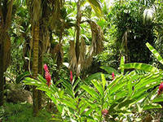
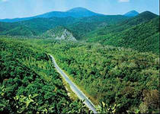
Экваториальный пояс

Slide 15
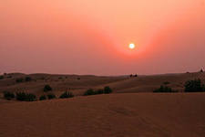
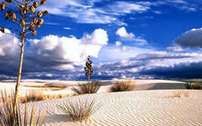
Тропический пояс

Slide 16
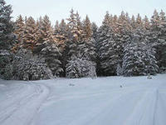
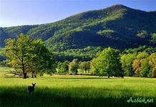
Умеренный пояс

Slide 17
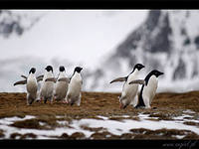
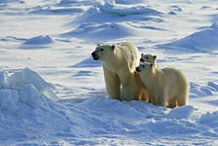
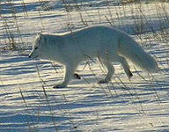
Арктический и антарктический пояса

Slide 18
Климатические пояса
Основные КП
Переходные КП
Господствует одна воздушная масса в течении года
Происходит смена воздушных масс по сезонам
экваториальный
тропический
умеренный
арктический
антарктический

Slide 19
Климатический пояс | ВМ | Особенности климата | температура |  | осадки | Примеры адаптации человека | Приспособлен-ность к особенностям климата
 |  |  | январь | июнь
экваториаль- ный
тропический
умеренный
Арктический антарктический
ЭВМ | Жарко и влажно в течении года | +24 | +24 | 2000мм | Хижины из ветвей и листьев деревьев | Защищают от палящих лучей Солнца
ТВМ | Жарко и сухо | +10° - +15° | +32° | 100мм | Жилища кочевников из козьих шкур в форме шатра Длинные легкие накидки | Защита от сухого тропического воздуха Защищает от песчаных бурь
УВМ | Четкая выраженность смены времен года | 0° - -32° | +16° | 300 – 600мм | Жилища деревянные, | Защищают зимой от холода, летом сохраняют прохладу
АВМ | Холодно в течении года | -32 | Ниже 0 | <200мм | Меховые комбинезоны | Оберегают от холода

Slide 20
Переходные климатические пояса
зима
лето
Арктический КП
АВМ
АВМ
Увм
СУБАРКТИЧЕСКИЙ
Авм
Умеренный КП
УВМ
УВМ
Твм
СУБТРОПИЧЕСКИЙ
Увм
Тропический КП
ТВМ
ТВМ
Эвм
СУБЭКВАТОРИАЛЬНЫЙ
Твм
Экваториальный КП
ЭВМ
ЭВМ

Slide 21
Климатические пояса
Основные КП
Переходные КП
Господствует одна воздушная масса в течении года
Происходит смена воздушных масс по сезонам
экваториальный
субэкваториальный
тропический
субтропический
умеренный
субарктический
субантарктический
арктический
антарктический

Slide 22
Климатические пояса Земли

Slide 23
Климатический пояс | ВМ | Особенности климата | температура |  | осадки | Примеры адаптации человека | Приспособленность к особенностям климата
 |  |  | январь | июнь
экваториаль- ный | ЭВМ | Жарко и влажно в течении года | +24 | +24 | 2000мм | Хижины из ветвей и листьев деревьев | Защищают от палящих лучей Солнца
тропический | ТВМ | Жарко и сухо | +10 - +15 | +32 | 100мм | Жилища кочевников из козьих шкур в форме шатра Длинные легкие накидки | Защита от сухого тропического воздуха Защищает от песчаных бурь
умеренный | УВМ | Четкая выраженность смены времен года | 0 - -32 | +16 | 600мм | Жилища деревянные, | Защищают зимой от холода, летом сохраняют прохладу
Арктический антарктический | АВМ | Холодно в течении года | -32 | Ниже 0 | Менее 200мм | Меховые комбинезоны | Оберегают от холода

Slide 24
Климатические пояса Земли

Slide 25



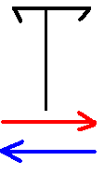

Климатообразующие факторы
Географическая
широта
Атмосферная циркуляция
Климатообразую-щие факторы
рельеф
Океанические течения
Удаленность от океанов

Slide 26
Географический диктант
В каком климатическом поясе весь год наблюдается высокая температура и выпадает значительное количество осадков?
Длинная и суровая зима здесь сменяется коротким летом, связанным с приходом умеренных воздушных масс.
Круглый год господствует сухая и холодная арктическая воздушная масса.
Господствуют тропическая воздушная масса и воздушная масса умеренных широт
Этот климатический пояс формируют экваториальная и тропическая воздушные массы.
В течение года здесь господствует воздушная масса умеренных широт.
Зимой сюда приходят умеренные воздушные массы, которые приносят осадки в виде зимних дождей.

Slide 27
проверим
экваториальный
субарктический
арктический
субтропический
субэкваториальный
умеренный
субтропический.
7 правильных ответов – 5
6 правильных ответов – 4
5 -4 правильных ответа - 3

